Slide 1
Contenedores y Componentes
Existen dos elementos básicos de un GUI: Contenedores y Componentes.
Un contenedor es para desplegar los componentes y los componentes deben ser dispuestos dentro de un contenedor.

Slide 2
Contenedores y Componentes
Un Button es un ejemplo de un componente, donde el marco Frame es un ejemplo de un contenedor. Para desplegar un Button, este se coloca dentro del marco Frame y luego se despliega el marco.

Slide 3
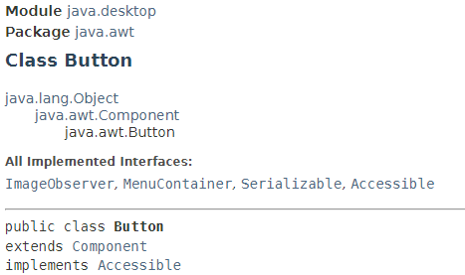
Contenedores y Componentes

Slide 4
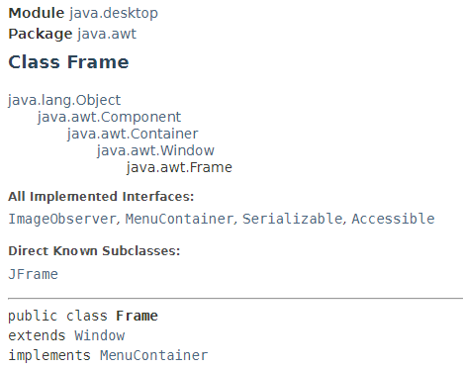
Contenedores y Componentes

Slide 5
Contenedores y Componentes
Component es una clase abstract la cual es el padre de varios componentes GUI de AWT: Button, Canvas, Checkbox, Choice,Container, Label, List y TextComponent.

Slide 6
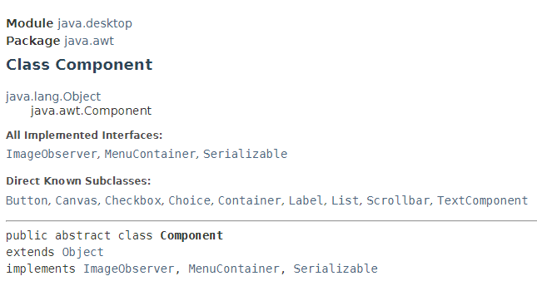
Contenedores y Comp

Slide 7
Contenedores y Componentes
Container es una clase la cual es la clase padre de los contenedores en AWT: Windows, Panel, y ScrollPane.

Slide 8
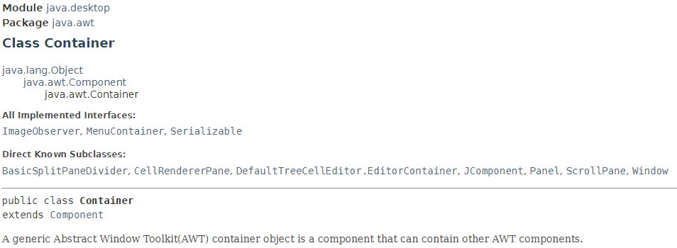
Contenedores y Componentes

Slide 9
Contenedores y Componentes
Los objetos hijos de Component se colocan dentro de los objetos hijos de Container.
Por ejemplo, un Button se puede colocar dentro de un Panel, o una List se puede colocar dentro de un marco (Frame).

Slide 10
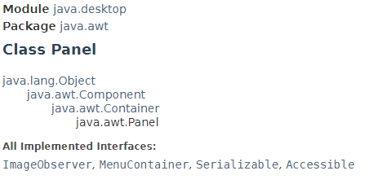
Contenedores y Componentes

Slide 11
Contenedores y Componentes
Los componentes se colocan dentro de los contenedores.
Container es hija de Component. Por eso, un contenedor es un componente por polimorfismo, por lo cual se permite que un objeto Container pueda ser colocado dentro de otro objeto Container.

Slide 12
Contenedores y Componentes
Por ejemplo, un Panel es un Container y un Frame es un Container. Por cuanto un Panel es también un Component, un Panel puede ser colocado dentro de un Frame. (Usando la misma lógica, un Frame puede ser colocado dentro de un Panel).
La anidación de los contenedores es un aspecto importante en la creación de la apariencia de un GUI.

Slide 13
Contenedores y Componentes
La clase JComponent es una clase hija de Container y es la clase padre de todos los componentes Swing, tales como JComboBox, JLabel, JSlider, JSpinner y JMenuBar.
Una de las formas en que Swing es diferente de AWT es que no todos los componentes de AWT son contenedores. Sin embargo todos los componentes Swing extienden a JComponent, la cual extiende a Container. Por eso todos los componentes Swing son también contenedores, permitiéndole a estos que se aniden uno a los otros.

Slide 14
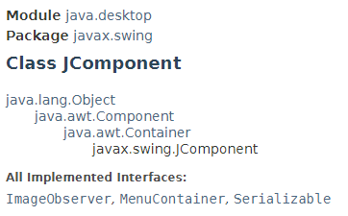
Contenedores y Componentes

Slide 15
Contenedores y Componentes
Por ejemplo, un JButton puede ser colocado dentro de un marco JFrame ( lo cual es un uso típico de JButton). Sin embargo JButton es un hijo de Container, UD. puede colocar un JFrame dentro de un JButton ( lo cual no es una ventaja típica de GUI, pero a pesar de todo esto se puede hacer en Swing).

Slide 16
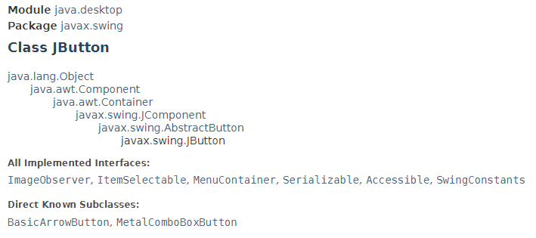
Contenedores y Componentes

Slide 17
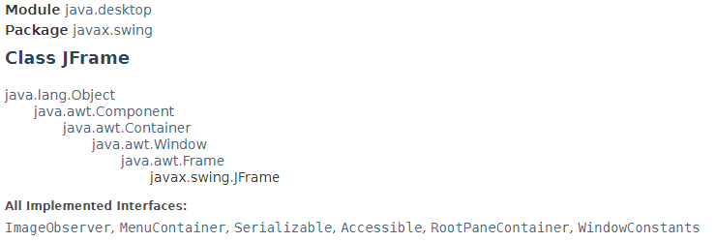
Contenedores y Componentes

Slide 18

Agregando Componentes a un Contenedor.
Un componente es agregado a un contenedor usando uno de los siguientes métodos add() que se encuentra en la clase java.awt.Container:

Slide 19
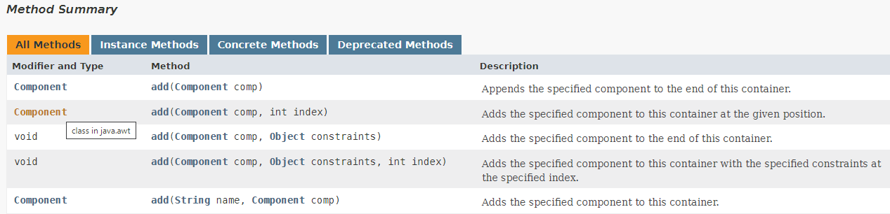
Agregando Componentes a un Contenedor.

Slide 20
Agregando Componentes a un Contenedor.
  public Component add( Component c). Agrega el Componente al Contenedor y retorna una referencia al nuevo Componente agregado.

Slide 21
Agregando Componentes a un Contenedor.
  public Component add( Component c, index). Agrega el Componente al Contenedor en la posición especificada por el índice.
  public Component add( Component c, Object constraints). Agrega el Componente al Contenedor usando el constreñimiento especificado.

Slide 22
Agregando Componentes a un Contenedor.
Los componentes son agregados a un JFrame de una forma diferente a la manera en que se agregan a un Frame.
Cuando usamos un Frame, UD. invoca el método add() directamente en el objeto Frame agregando los componentes directamente al Frame.

Slide 23
Agregando Componentes a un Contenedor.
Cuando usamos JFrame , UD. aún invoca el método add(), pero no en JFrame. En su lugar UD. agrega los componentes al contenido del recipiente del JFrame invocando el método add() en el marco del recipiente de contenido del JFrame.
UD. debe usar el método getContentPane() en la clase JFrame para obtener una referencia al contenido del recipiente de un JFrame.

Slide 24
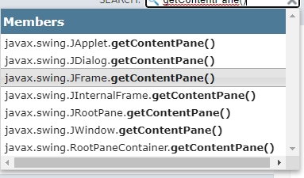
Agregando Componentes a un Contenedor

Slide 25
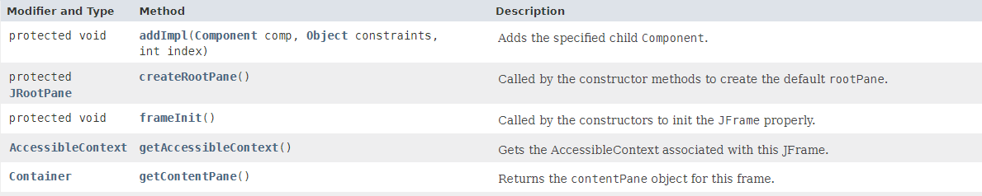
Agregando Componentes a un Contenedor

Slide 26
Agregando Componentes a un Contenedor.
Por ejemplo las siguientes sentencias agregan un JButton al contenido del recipiente de un JFrame:
JFrame f = new JFrame();
JButton b = new JButton();
Container c = f.getContentPane();
c.add(b);

Slide 27
import java.awt.*;
public class AddDemo
{
public static void main(String[] args)
{
Frame f = new Frame (“A simple window”);
Button cancel = new Button(“Cancel”);
f.add(cancel); // Add the Button to the Frame.
f.setSize(100, 100);
f.setVisible(true);
}
}

Slide 28
Layout Manager
Un contenedor usa un administrador de diseño para determinar el tamaño y la colocación de los componentes dentro del contenedor.

Slide 29
Layout Manager
A un contenedor se le puede agregar administrador de diseño; lo cual se hace usando el método setLayout() de la clase java.awt.Container:
public void setLayout( LayoutManager m )
LayoutManager es una interface que todas las clases de administrador de diseño tienen que implementar.

Slide 30
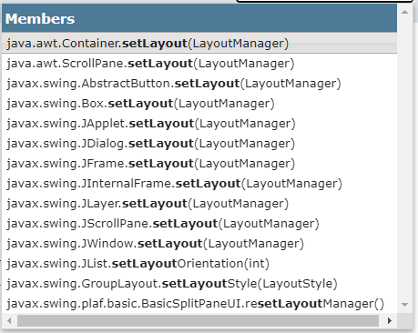
Layout Manager

Slide 31
Layout Manager
UD. puede crear su propio administrador de diseño escribiendo una clase que implementa los métodos de la interface LayoutManager( lo cual no es un trabajo fácil) , o UD. puede usar uno de los administradores de diseño del API AWT y Swing, incluyendo los siguientes:

Slide 32
Layout Manager
java.awt.FlowLayout. Coloca los componentes en un flujo de izquierda a derecha con cada componente dado con su dimensión predertimada. Un Panel tiene un FlowLayout por defecto.

Slide 33
Layout Manager
java.awt.BorderLayout. Divide un contenedor en cinco regiones, permitiendo a un componente que sea agregado a cada región. Un Frame y el contenido del recipiente de un JFrame tienen un BorderLayout por defecto.

Slide 34
Layout Manager
java.awt.GridLayout. Divide un contenedor en una rejilla de filas y columnas con un componente agregado a cada región de la rejilla y cada componente tiene el mismo tamaño.

Slide 35
Layout Manager
java.awt.GridBagLayout. Divide un contenedor en regiones similar a GridLayout, excepto que los componentes no tienen que tener el mismo tamaño. Los Componentes pueden extender más de una fila y columna.

Slide 36
Layout Manager
java.awt.CardLayout. Cada componente agregado al contenedor es tratado como una carta con una sola carta visible a la vez( similar a un paquete de barajas ).

Slide 37
Layout Manager
javax.swing.BoxLayout. Permite que los componentes puedan ser guardados verticalmente o horizontalmente. BoxLayout es similar a GridLayout, pero es generalmente más sencillo su uso.

Slide 38
Layout Manager
javax.swing.SpringLayout. Coloca los componentes con la distancia especificada entre los bordes de cada componente.

Slide 39
Layout Manager
javax.swing.OverlayLayout. Despliega los componentes sobre la cima de cada uno similarmente a CardLayout. Este es un administrador de diseño útil para la creación de recipientes de etiquetas.

Slide 40
Layout Manager
Cualquier contenedor puede usar cualquier administrador de diseño. Note que los objetos Frame y recipiente de contenido de JFrame tienen por defecto a BorderLayout. Sin embargo se les puede asignar cualquier administrador de diseño que se necesite.

Slide 41
Layout Manager
Similarmente, los objetos Panel tienen FlowLayout por defecto, pero un Panel puede ser asignado a cualquier otro administrador de diseño.

Slide 42
FlowLayout Manager
La clase java.awt.FlowLayout representa un administrador de diseño que alinea los componentes en un flujo de izquierda a derecha, tales como las palabras se alinean en una sentencia. FlowLayout tiene las siguientes propiedades:

Slide 43
Layout Manager
  A los componentes se les da la dimensión predeterminada.
  El orden en que los componentes son agregados determina el orden en el contenedor. El primer componente agregado aparece a la izquierda y los subsiguientes componentes a la derecha.

Slide 44
Layout Manager
  Si el contenedor no es lo suficientemente ancho para desplegar todos los componentes, los componentes se mostrarán en la siguiente línea.
  UD. puede controlar cuándo los componentes son centrados, justificados a la izquierda o justificados a la derecha.
  UD. puede controlar los espacios verticales y horizontales entre los componentes.

Slide 45
Layout Manager
Para usar FlowLayout en un Frame o JFrame, UD necesita invocar setLayout() en el contenedor y pasarlo a un nuevo objeto FlowLayout .
La clase FlowLayout tiene tres constructores:

Slide 46
Layout Manager
public FlowLayout(). Crea un nuevo FlowLayout que centra los componentes con espacios horizontales y verticales de cinco unidades ( donde la unidad es en píxeles en la mayoría de los GUI de los sistemas operativos).

Slide 47
Layout Manager
public FlowLayout( int align ). Crea un objeto FlowLayout con la alineación especificada, la cual es uno de los siguientes valores: FlowLayout.CENTER, FlowLayout.RIGHT, FlowLayout.LEFT. La separación horizontal y vertical entre los componentes es de cinco unidades en pixeles.

Slide 48
Layout Manager
public FlowLayout ( int align, int hgap, int vgap ). Crea un objeto FlowLayout con la alineación especificada y con los espacios horizontales y verticales.

Slide 49
Layout Manager
Por ejemplo la siguiente sentencia instancia un nuevo Flowlayout manager que justifica los componentes a la derecha. Las separaciones horizontales y verticales no se especifican, así tendrán el valor por defecto de cinco pixeles.
Frame f = new Frame();
f.setLayout( new FlowLayout( FlowLayout.RIGHT));

Slide 50
Layout Manager
El siguiente programa FlowLayoutDemo crea un Frame y asigna su FlowLayout. Los componentes son luego agregados usando el método add().

Slide 51
import java.awt.*;
public class FlowLayoutDemo
{
public static void main( String[] args )
{
Frame f = new Frame(“ FlowLayout demo “);
f.setLayout( new FlowLayout() );
f.add( new Button(“Red”) );
f.add( new Button(“Blue”) );
f.add( new Button(“White”) );

Slide 52
List list = new List();
for ( int i = 0; i < args.length; i++ )
{
list.add( args[i] );
}

Slide 53
f.add( list );
f.add( new Checkbox( “Pick me “, true ));
f.add( new Label( “Enter the name here: “, true ));
f.add( new TextField( 20));
f.pack();
f.setVisible(true);
}
}

Slide 54
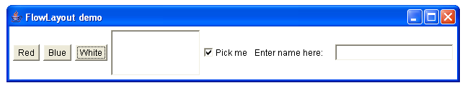
Output of the FlowLayoutDemo

Slide 55
Pluggable Look and Feel
Los componentes Swing tienen lo que se conoce como pluggable and feel (PLAF), permitiendo a su apariencia independencia de la plataforma subyacente.

Slide 56
Pluggable Look and Feel
UD. puede crear su propio “look and feel” (apariencia) determinando colores, fonts y background para todos los componentes.
Crear su propio “look and feel” involucra una cantidad de código y actitudes artísticas y esto no es el objetivo de este curso.

Slide 57
Pluggable Look and Feel
Swing cuenta con un “look and feel” intrinsico para Windows, Macintosh, and Motif, la cual es un look and feel Unix.
Existe un “look and feel” por defecto en Swing conocido como “Metal look and feel”.

Slide 58
Pluggable Look and Feel
La clase javax.swing.UIManager mantiene el “look and feel” actual para los programas Java usando Swing.
La clase UIManager contiene métodos para determinar y cambiar el “look and feel” actual:

Slide 59
Pluggable Look and Feel
public static void setLookAndFeel( LookAndFeel x). Lanza la excepción UnsuportedLookAndFeelException. Cambia el “look and feel” para este programa Java con el objeto LookAndFeel dado.

Slide 60
Pluggable Look and Feel
public static void setLookAndFeel( String s). Lanza la excepción UnsuportedLookAndFeelException. Cambia el “look and feel” para este programa Java por el nombre de la clase dada, la cual es una clase que implementa LookAndFeel.

Slide 61
Pluggable Look and Feel
public static LookAndFeel getLookAndFeel(). Retorna el “look and feel” para este programa Java como un objeto LookAndFeel.

Slide 62
Pluggable Look and Feel
La clase LookAndFeel esta en el paquete javax.swing y encapsula un “pluggable and feel”.
Las siguientes clases representan los cuatro “pluggable and feel” intrínsecos de Swing:

Slide 63
Pluggable Look and Feel
com.sun.java.swing.plaf.motif.MotifLookAndFeel. Crea un Motif “look and feel”, la cual es una interfase de usuario para muchos sistemas operativos Unix.
com.sun.java.swing.plaf.windows.WindowsLookAndFeel. Crea un Microsoft Windows “look and feel”.

Slide 64
Pluggable Look and Feel
com.sun.java.swing.plaf.mac.MacLookAndFeel. Crea un Macintosh “look and feel”.( Note que en j2SE 1.4 este “look and feel” no esta aun completo.)
com.sun.java.swing.plaf.metal.MetalLookAndFeel. Crea un Metal “look and feel”, la cual es el default para las aplicaciones Swing.

Slide 65
Pluggable Look and Feel
El programa PLAFDemo demuestra un Swing JFrame con varios componentes agregados al JFrame.
La clase JFrame representa un GUI típico de Windows y es uno de los pocos componentes pesados de Swing.

Slide 66
Pluggable Look and Feel
import javax.swing.*;
import java.awt.*;
public class PLAFDemo
{
public static void main(String[] args )
{
String laf = null;
int choice = 0;
if( args.length > 0 )
choice = Integer.parseInt ( args[0] );

Slide 67
Pluggable Look and Feel
switch ( choice )
{
case 1:
laf =
“com.sun.java.swing.plaf.motif.MotifLookAndFeel”;
break;

Slide 68
Pluggable Look and Feel
case 2:
laf = “com.sun.java.swing.plaf.windows.WindowsLookAndFeel”;
break;
case 3:
laf = “com.sun.java.swing.plaf.mac.MacLookAndFeel”;
break;

Slide 69
Pluggable Look and Feel
default:
laf = “com.sun.java.swing.plaf.metal.MetalLookAndFeel”;
}

Slide 70
Pluggable Look and Feel
try
{
System.out.println(“Setting the look and feel”);
UIManager.setLookAndFeel( laf );
} catch( Exception e)
{
System.out.println(“Could not set look and feel”);
e.printStackTrace();
}

Slide 71
Pluggable Look and Feel
JFrame f = JFrame( laf );
Container content = f.getContentPane();
content.setLayout( new FlowLayout() );
content.add( new JButton(“OK”) );
content.add( new JCheckBox(“Pick me “, true ) );

Slide 72
Pluggable Look and Feel
JProgressBar bar = new JProgressBar(1,10);
bar.setValue(7);
content.add( bar );
content.add( new JRadioButton (“Click here”, true) );
content.add( new JSlider( 1, 10, 3 ) );
content.add( new
JPasswordField(“mypassword”) );
content.add( new JComboBox( args ) );

Slide 73
Pluggable Look and Feel
f.setSize( 400, 100 );
f.setVisible( true );
}
}

Slide 74
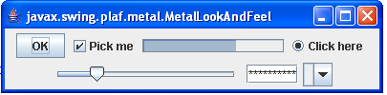
Pluggable Look and Feel

Slide 75
BorderLayout Manager
La clase java.awt.BorderLayout representa un BorderLayout manager, el cual divide un contenedor en cinco diferentes regiones: norte, sur, este, oeste y centro.
Solo un componente puede ser agregado a una región y el tamaño de un componente es determinado por la región en donde aparece.

Slide 76
BorderLayout Manager
BorderLayout tiene las siguientes propiedades:
  Cuando un componente es agregado UD. pasa un entero al método add() que denota la región del contenedor en el cual el componente es agregado. Los posibles valores son NORTH, SOUTH, EAST, WEST Y CENTER, las cuales son todos campos estáticos en la clase Borderlayout.

Slide 77
BorderLayout Manager
  UD. no necesita agregar un componente a cada región. Si una región se queda vacía el área se llena con otros componentes en las regiones vecinas.
  Un componente agregado al norte o al sur toma la altura predeterminada; pero su ancho es el ancho del contenedor.

Slide 78
BorderLayout Manager
  Un componente agregado al este o al oeste toma el ancho predeterminado ; pero su altura es la altura del contenedor menos cualquier componente en el norte y el sur.
  Un componente agregado al centro obtiene la altura predeterminada o el ancho predeterminado; pero será del tamaño del espacio sobrante no llenado por los componentes en las otras cuatro regiones.

Slide 79
BorderLayout Manager
Si UD. desea un marco Frame o un JFrame para usar un BorderLayout, UD. no necesita invocar setLayout porque estos usan un BorderLayout por defecto.
Si su contenedor no tiene un BorderLayout , UD. tiene que instanciar un objeto BorderLayout usando uno de los siguientes dos constructores:

Slide 80
BorderLayout Manager
public BorderLayout(). Crea un BorderLayout con una distancia horizontal y vertical de cinco unidades entre los componentes.
public BorderLayout ( int hgap, int vgap ). Crea un objeto BorderLayout con la distancia vertical y horizontal especificada.

Slide 81
BorderLayout Manager
El siguiente programa BorderLayoutDemo demuestra como agregar componentes a un contenedor con BorderLayout y como se ven las cinco regiones.
Un objeto Button es agregado a cada una de las cinco regiones.

Slide 82
BorderLayout Manager
import java.awt.*;
public class BorderlayoutDemo extends Frame
{
private Button north, south, east, west, center;
public BorderLayoutDemo (String[] title)
{
super(title);
north = new Button( “ North “);
south = new Button(“ South “);
east = new Button(“ East “);
west = new Button(“ West “);
center = new Button(“ Center “);

Slide 83
BorderLayout Manager
this.add(north, BorderLayout.NORTH);
this.add(south, BorderLayout.SOUTH);
this.add(east, BorderLayout.EAST);
this.add(west, BorderLayout.WEST);
this.add(center, BorderLayout.CENTER);
}

Slide 84
BorderLayout Manager
public static void main(String[] args)
{
Frame f = new BorderLayoutDemo(“BorderLayout demo”);
f.pack();
f.setVisible(true);
}
}

Slide 85
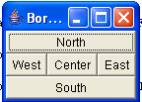
BorderLayout Manager
El programa BorderLayoutDemo toma el camino orientado a objetos para crear un Frame.
La clase BorderLayoutDemo extiende a Frame y usa campos para cada uno de los componentes en el marco (Frame).

